Slide 1
Zavedenie zonácie kraja a predplatných cestovných lístkov (pcl) v Prímestskej autobusovej doprave

Slide 2
Čo je Predplatný cestovný lístok (PCL)
elektronický cestovný lístok, ktorý oprávňuje svojho majiteľa na vykonanie neobmedzeného počtu ciest v rámci jeho časovej a územnej platnosti.

Slide 3
Kto má PCL už zavedený?
Bratislavský samosprávny kraj
Košický samosprávny kraj
Prešovský samosprávny kraj
Trenčiansky samosprávny kraj

Slide 4
Výhody PCL pre cestujúceho
Predplatný cestovný lístok je pre pravidelných cestujúcich cenovo výhodnejší.
Pravidelný cestujúci nemusí sledovať výšku kreditu na dopravnej čipovej karte.
Cestujúci vo vozidle nekupuje cestovný lístok, iba sa preukáže PCL
Cestujúci nemusí narábať s hotovosťou pri platbe za cestovné.
Cestujúci môže v zakúpených zónach cestovať ľubovoľne bez akéhokoľvek doplatku.
V prípade prenosného PCL nie je PCL viazaný na konkrétnu osobu a takýto lístok môže použiť ktokoľvek.

Slide 5
Zónové členenia územia TTSK
Tarifné zóny TTSK rešpektujú katastrálne hranice obcí
Veľkosť tarifnej zóny je v priemere 7-10 km
Veľkosť tarifnej zóny je veľkosťou totožná s tarifnými zónami platnými v IDS BK
Jednotlivé zastávky prímestskej autobusovej dopravy sú zaradené do navrhnutých tarifných zón
Riešenie zónovej príslušnosť zastávok na rázcestí

Slide 6
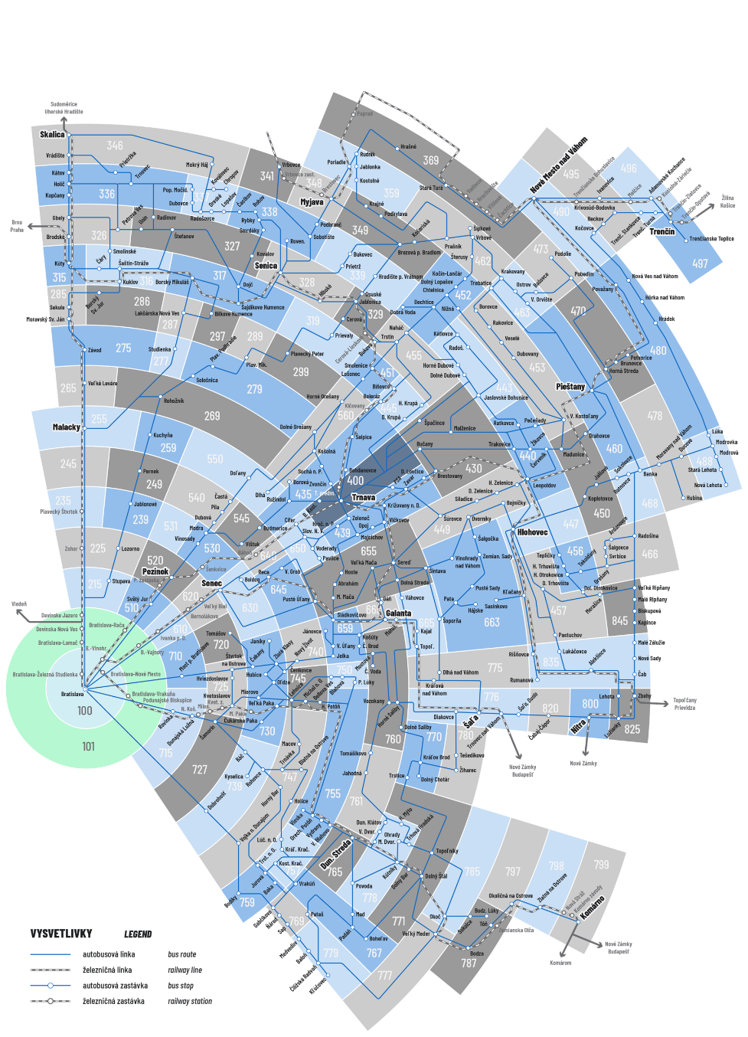
Schéma nového
zónového členenia

Slide 7
Stanovenie cenového modulu m
Cenový modul bol stanovený vo výške 0,35 €
Výška bola stanovená na základe priemernej ceny cestovného so súčasnej tarify (r. 2011) v tarifných pásmach do 10 km pri platbách z dopravnej čipovej karty
Veľkosť tarifnej zóny je v priemere 7-10 km

Slide 8
Tvorba ceny PCL
Cena cestovného za jednu tarifnú zónu bola stanovená ako 34-násobok ceny cenového modulu
34 - násobok bol zvolený z ohľadom na priemerný počet ciest do mesiaca (v súčasnosti cestujúci realizuje cca 40 ciest do mesiaca; priemerný mesiac má 20 pracovných dní)
Koeficienty pre výpočet ceny PCL v ďalších tarifných zónach boli zvolené s ohľadom na cenovú degresiu t. j. pri zakúpení PCL na viac tarifných zón a na dlhšie obdobie, je pre cestujúceho aj výhodnejší (napr. 90-dňový PCL je 2,5 násobok 30-dňového PCL).

Slide 9
Cenník PCL

Slide 10
Cenník jednorazových cestovných lístkov
Súčasne so zavedením PCL príde aj k navýšeniu cien jednorazových cestovných lístkov platených v hotovosti o 20% a pri platbách z DČK bude stanovená zľava v podobe fixnej čiastky vo výške 0,15 € (zľava je rozdiel medzi cestovným plateným v hotovosti a z DČK).

Slide 12
Aktuálne informácie – kampaň pri zavedení PCL
Všetky aktuálne informácie a detaily o zavedení PCL a nového zónového členenia nájdete na stránke www.cestujlahko.sk

